Slide 1


المادة رياضيات
تغذية راجعة للمهارات الأساسية
الصف الخامس
للفصل الدراسي الثاني 1444هــ
اعداد المعلم : حسين هزازي مدير المدرسة : أحمد كريري
المشرف التربوي: ناصر طوهري

Slide 2

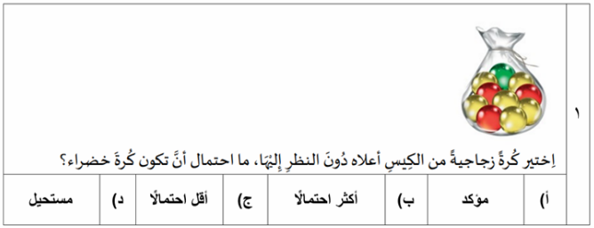

اعداد المعلم : حسين هزازي
  ب) أكثر احتمالا
  أ) مؤكد
  ج) مستحيل
  د) اقل احتمالا
اعداد المعلم : حسين هزازي

Slide 3
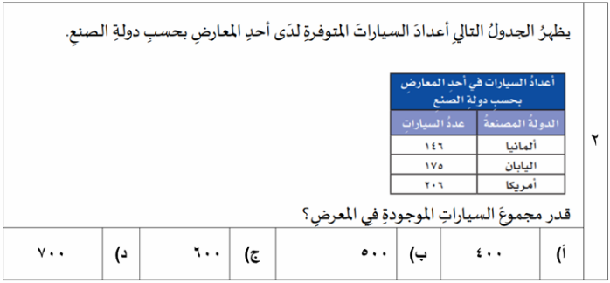
اعداد المعلم : حسين هزازي
  ب) 500
  أ) 400
  د) 700
  ج) 600
اعداد المعلم : حسين هزازي

Slide 4
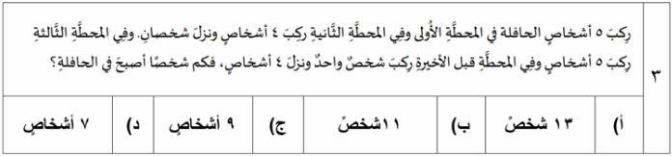
اعداد المعلم : حسين هزازي
  ب) 11 شخص
  أ) 13 شخص
  ج) 7 أشخاص
  ج) 9 أشخاص
اعداد المعلم : حسين هزازي

Slide 5
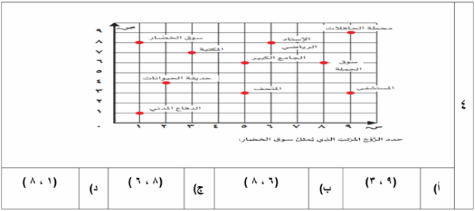
  ب
  أ
  د
  ج
اعداد المعلم : حسين هزازي

Slide 6
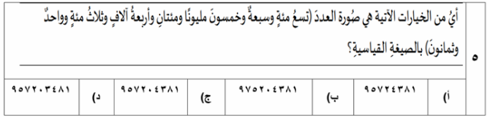
اعداد المعلم : حسين هزازي
  ب) 975204381
  أ) 95724381
  د) 957203481
  ج) 957204381
اعداد المعلم : حسين هزازي

Slide 7
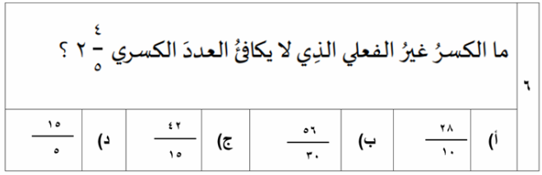
اعداد المعلم : حسين هزازي
  ب
  أ
  د
  ج
اعداد المعلم : حسين هزازي

Slide 8
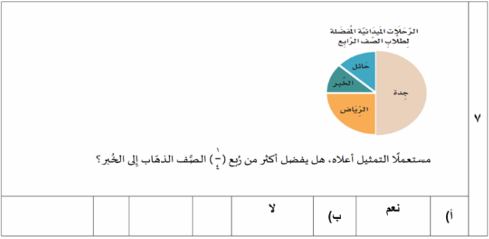
  ب) لا
  أ) نعم
اعداد المعلم : حسين هزازي

Slide 9
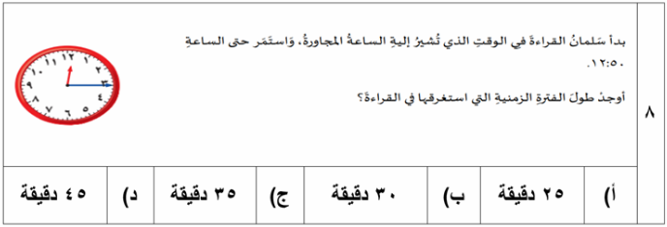
اعداد المعلم : حسين هزازي
  ب) 30 دقيقة
  أ) 25دقيقة
  د) 45 دقيقة
  ج) 35 دقيقة
اعداد المعلم : حسين هزازي

Slide 10
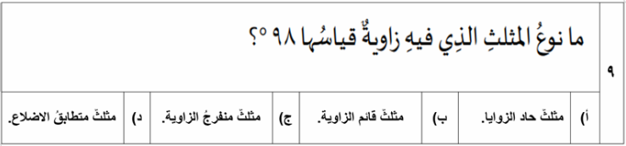
اعداد المعلم : حسين هزازي
  ب) مثلث قائم الزاوية
  أ) مثلث حاد الزاوية
  ج) مثلث متطابق الاضلاع
  د) مثلث منفرج الزاوية
اعداد المعلم : حسين هزازي

Slide 11
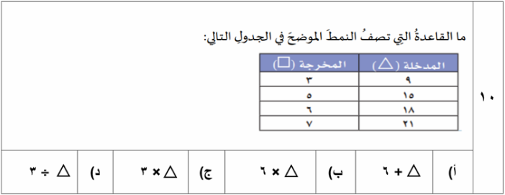
اعداد المعلم : حسين هزازي
  ب) × 6
  أ) + 6
  د) ÷ 3
  ج) × 3
اعداد المعلم : حسين هزازي

Slide 12
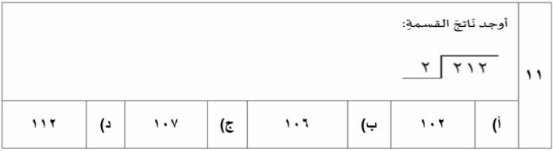
اعداد المعلم : حسين هزازي
  ب) 106
  أ) 102
  د) 112
  ج) 107
اعداد المعلم : حسين هزازي

Slide 13
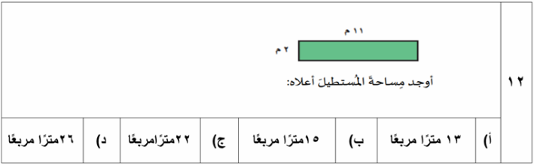
اعداد المعلم : حسين هزازي
  ب) 15 مترا مربعا
  أ) 13 مترا مربعا
  د) 26 مترا مربعا
  ج) 22 مترا مربعا
اعداد المعلم : حسين هزازي

Slide 14
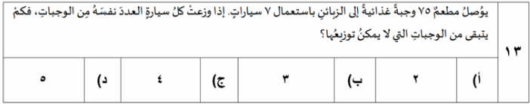
اعداد المعلم : حسين هزازي
  ب) 3
  أ) 2
  د) 5
  ج) 4
اعداد المعلم : حسين هزازي

Slide 15
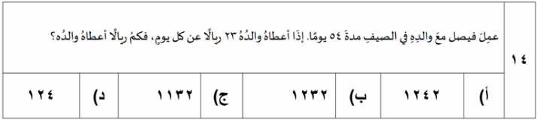
اعداد المعلم : حسين هزازي
  ب) 1232
  أ) 1242
  د) 124
  ج) 1132
اعداد المعلم : حسين هزازي

Slide 16
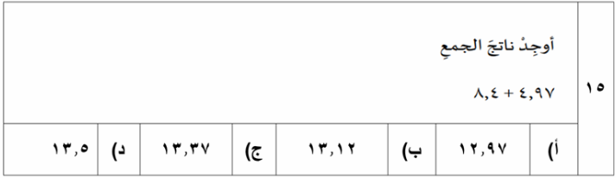
اعداد المعلم : حسين هزازي
  ب)
  أ)
13,12
12,97
  ج)
  د)
13,5
13,37
اعداد المعلم : حسين هزازي

Slide 17
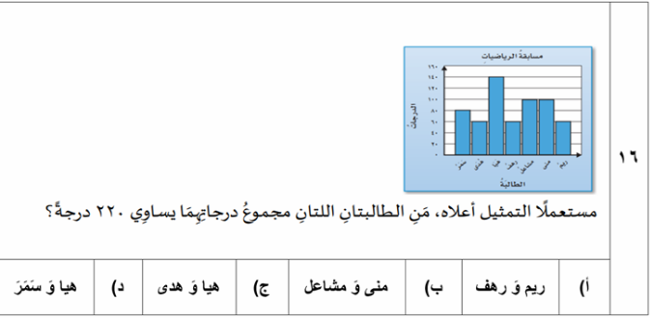
  ب) منى و مشاعل
  أ) ريم و رهف
  د) هيا وسمر
  ج) هيا و هدى
اعداد المعلم : حسين هزازي

Slide 18
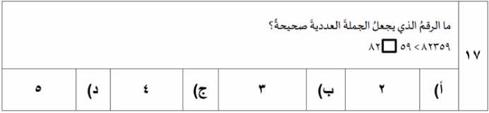
اعداد المعلم : حسين هزازي
  ب) 3
  أ) 2
  د) 5
  ج) 4
اعداد المعلم : حسين هزازي

Slide 19
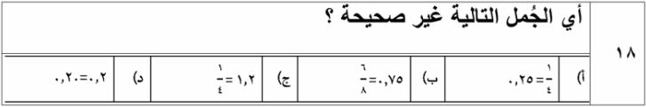
اعداد المعلم : حسين هزازي
  ب
  أ
  د
  ج
اعداد المعلم : حسين هزازي

Slide 20
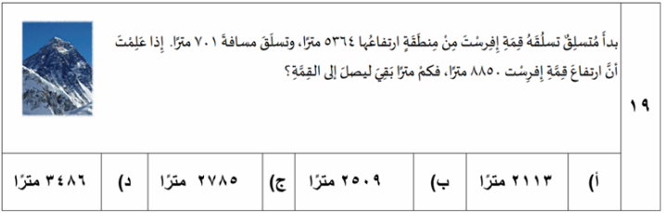
اعداد المعلم : حسين هزازي
  ب) 2509
  أ) 2113
  ج) 3486
  ج) 2785
اعداد المعلم : حسين هزازي

Slide 21
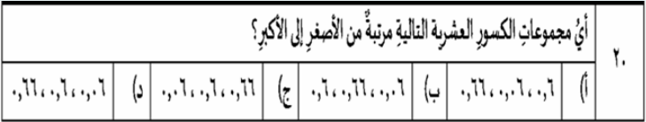
اعداد المعلم : حسين هزازي
  ب
  أ
  د
  ج
اعداد المعلم : حسين هزازي

